Slide 1
আজকের পাঠে সবাইকে স্বাগতম

Slide 2
শিক্ষক পরিচিতি
মোহাম্মদ ফরিদ হোসেন
সহকারী শিক্ষক
মধ্য চারিগ্রাম সরকারি প্রাথমিক বিদ্যালয়
সিংগাইর, মানিকগঞ্জ।

Slide 3
পাঠ পরিচিতি
প্রাথমিক বিজ্ঞান : ৩য় শ্রেণি
অধ্যায়- ৩ : বিভিন্ন ধরনের পদার্থ
পাঠের শিরোনাম : পদার্থ
সময় : ৩০ মিনিট

Slide 4
শিখনফল
আজকের পাঠ থেকে যা যা শিখতে পারব-
পদার্থের তিন অবস্থার বৈশিষ্ট্য বলতে পারবে।

Slide 5
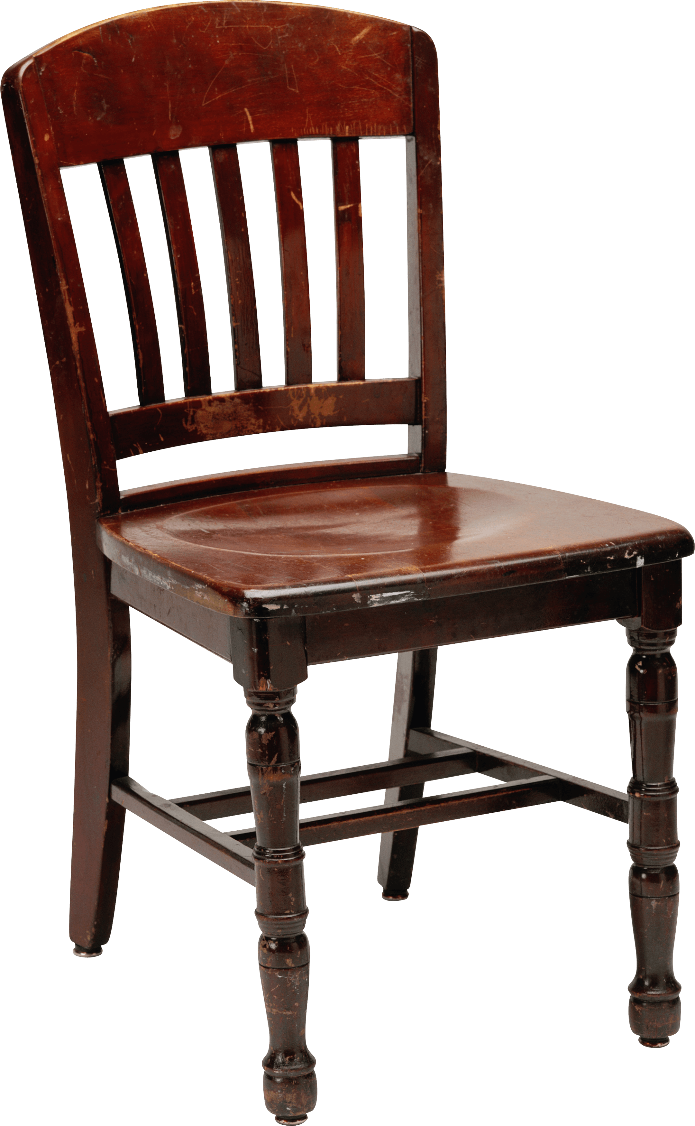
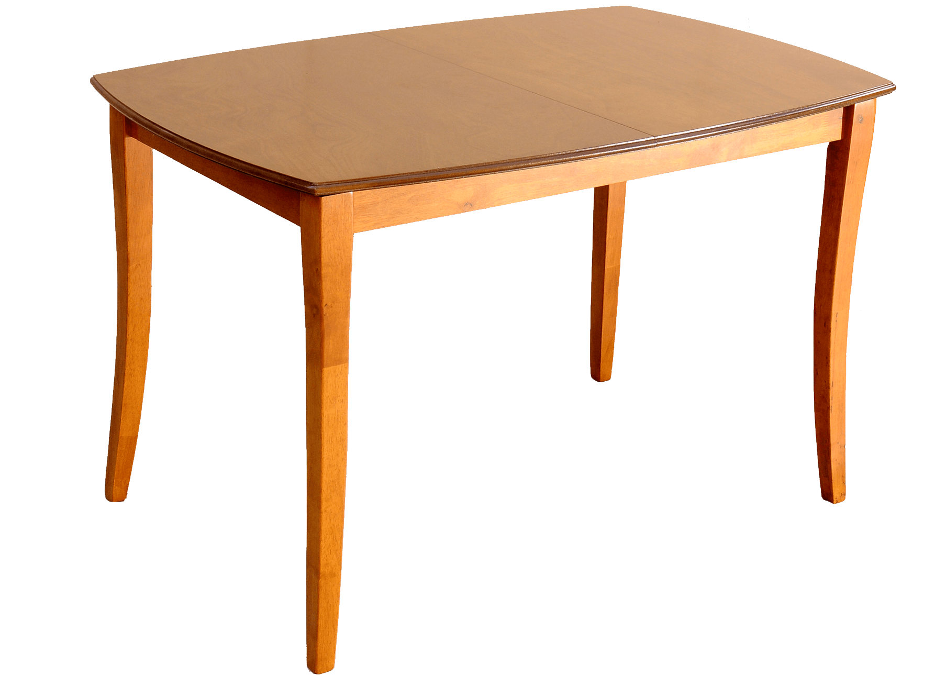
নিচের ছবিগুলো ভালো করে দেখো

Slide 6
আমাদের আজকের পাঠ
পদার্থ

Slide 7
নিচের ছবিগুলো ভালো করে দেখো

Slide 8
নিচের ছবিগুলো ভালো করে দেখো

Slide 9
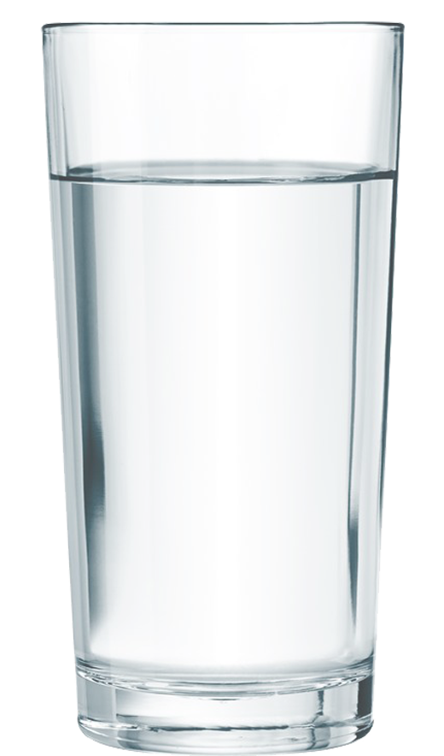

Slide 10
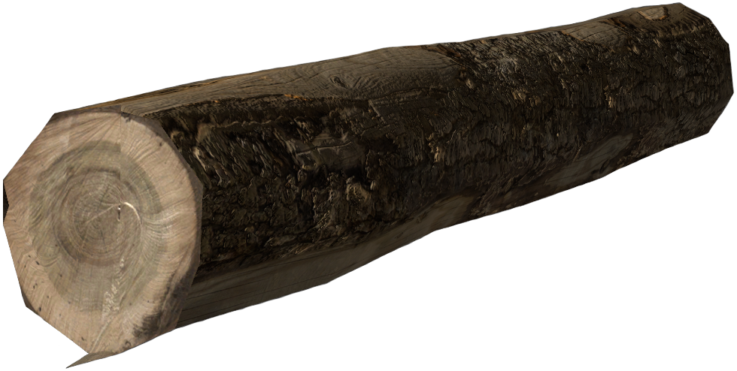

Slide 11
দলীয় কাজ

Slide 12
তোমরা তোমাদের পাঠ্য বইয়ের ১৬ ও ১৭ পৃষ্ঠা খুলে ভালো করে পড়ো।

Slide 13
মূল্যায়ন
পদার্থ কী?
পদার্থের একটি সাধারণ বৈশিষ্ট্য লেখ।

Slide 14
বাড়ির কাজ
তুমি তোমার বাড়িতে ব্যবহার হয় এমন পাঁচটি পদার্থের নাম লিখে আনবে।

Slide 15
আবার দেখা হবে ইনশাআল্লাহ

